Slide 1
Презентация продукции Decoart
Июнь 2013, Москва

Slide 2
Основные факты о компании Decoart
Американская компания, производитель широкого ассортимента красок и художественных материалов для художников, хобби и домашнего декора
DecoArt было создано изначально как подразделение Ceramichrome, Inc., в 1985 компании, владельцами которой были Stanley Clifford и James Miller.
С тех пор компания грандиозно выросла, в ее ассортименте более 20 товарных групп. Самыми известными марками компании являются Americana, Dazzling Metallics, SoSoft, Craft Twinkles, Patio Paint, Crafter's Acrylic, Liquid Rainbow, Snow-Tex, JansenArt Traditions, DuraClear Varnishes, DecoMagic
Продукция продается в более чем 60ти странах. На данный момент информация на упаковках переведена на Английский, Испанский, Французский, Немецкий, Японский, Итальянский, Португальский и Голландский языки.
Вся продукция компании производится в США, на собственной фабрике , 11 150 квадратных метров в в Стенфорде, штат Кентукки, в 35ти милях южнее Лексингтона.

Slide 3
Ассортимент Decoart
Акриловые краски различного назначения ALL-PURPOSE
Краски по стеклу
Краски для ткани
Краски для наружных работ
Краски-металлик
Глиттерные продукты (Товары с глиттером)
Специализированные товары
Текстурные пасты и инструменты для них
Клеевые вещества, материалы для подготовки поверхностей, и для финальной обработки
Трафареты

Slide 4
Акриловые краски
Americana Acrylics
Americana Multi-Surface Satin
Crafter's Acrylic
DecoArt Student Acrylic
Traditions Artist Acrylic

Slide 5
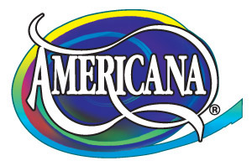
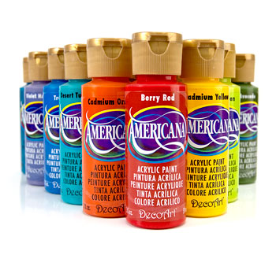
Акриловые краски Americana
263 цвета
Подходит для самых различных целей
Акриловая краска премиум качества используется для декоративной живописи, домашнего декорирования и рисования.
На водной основе, нетоксична
Матовая краска. Может применяться с любым лаком, для того чтобы получить различные эффекты окрашивания поверхностей
Может применятся фактически для любых поверхностей: дерево, холст, штукатурка, пластик, папье-маше, свечи, Walls, ткань, кожа, пенопласт, керамика, полимерная паста, акварельная бумага, Posterboard, металл

Slide 6
Акриловые краски Americana
-
- Высокая насыщенность пигментом
- Обеспечивает великолепное покрытие (закрашивание) всей поверхности одним слоем
- Мягкая кремовая консистенция
- Богатые насыщенные цвета
- Постоянство цвета независимо от партии или конкретной бутылочки
- Высочайший уровень контроля качества
- Не токсичны
- Легко смешиваются
- Однородная вязкость
- Устойчивы
- Легко смешиваются
- Легко очищаются (до момента высыхания)
с помощью мыла и воды

Slide 7
Варианты использования краски Americana
Тонкий полупрозрачный слой краски: смешать краску с Brush 'n Blend Extender - так можно получить полупрозрачный цвет, получить переход цвета или создать нужный оттенок
Глазирование: смешайте с Медиумом для искусственного глазирования (Faux Glazing Medium) для работы в домашних условиях в таких техниках как «эффект мрамора», «эффект губки».
Рисунки на ткани: смешайте краску с медиумом по ткани (Fabric Medium) для того, чтобы создать устойчивую к стирке краску для рисования по ткани. После нанесения рисунка ткань должна полностью высохнуть (от 24 до 48 часов), также необходимо закрепить рисунок прогладив его утюгом.
Создание эффекта кракелюра – используйте вместе с краской Weathered Wood Crackling Medium. Базовый слой наносится краской Americana, потом наносите Weathered Wood, после этого сверху нанесите контрастный цвет Americana – поверх слоя Weathered Wood.
Для рисования на холсте: добавьте медиум Control Medium, чтобы улучшить смешиваемость краски и сделать удобнее использование с кистью.
Аэрография: добавьте 30% воды или or Brush 'n Blend Extender для использования в аэрографе.
Для получения эффекта акварельных красок: добавьте Brush 'n Blend Extender или воду, для того, чтобы сделать краску полупрозрачной и создать с ее помощью акварельный рисунок
Использование с трафаретом: Americana может быть использована с трафаретами в том виде, в каком есть – без применения дополнительных средств.

Slide 8
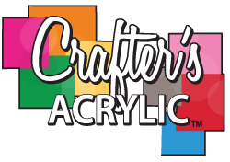
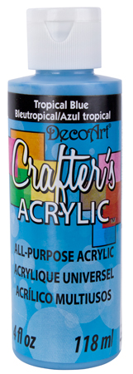
Акриловые краски Crafter’s
130 цветов
Недорогая краска для творчества и создания фоновых основ
Мягко и полностью закрашивает поверхность в 1 или 2 слоя
Походит для различных целей – для рисования и творчества, использования с трафаретами, подходит для керамики, для школьных проектов, для домашнего декорирования и декоративного рисования
На водной основе, нетоксична
Есть матовые и глянцевые цвета. Может применяться с любым лаком, для того чтобы получить различные эффекты окрашивания поверхностей
Может применятся фактически для любых поверхностей: дерево, холст, штукатурка, пластик, папье-маше, свечи, стены, ткань, кожа, пенопласт, керамика, полимерная паста, бумага, Posterboard, жестяные баночки

Slide 9
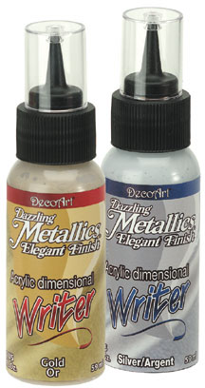
Акриловые краски Dazzling Metallics
28 цветов + есть контуры в специальных тюбиках (2 цвета) этой же серии
Очень яркие насыщенные краски с частицами металла для придания любой поверхности металлизированных оттенков. Отлично подходят для декоративной отделки различных предметов – создает эффект металлического блеска.
В палитре 5 оттенков золота, насыщенные и пастельные цвета-металлик
Можно оформить: рамки, лампы, вазы, свечи и подсвечники, а также подходит для ткани.
На водной основе, нетоксична
Пока краска полностью не высохла ее легко можно отмыть с помощью мыла и воды
Может применятся фактически для любых поверхностей:
дерево, ткань, пластик, жесть, металл, папье-маше,
керамика, бумага

Slide 10
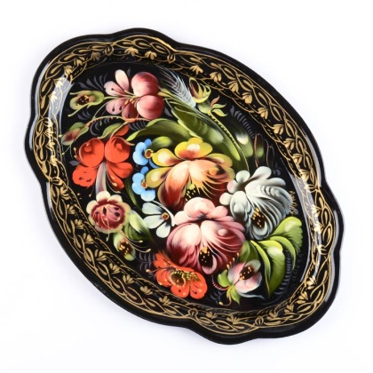
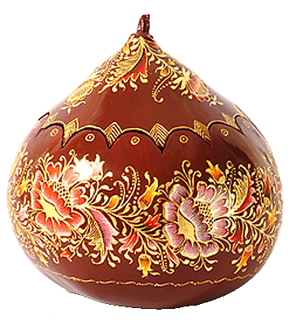
Особенности использования Dazzling Metallics
Лучше всего смотрится на темной или черной поверхности.
Великолепный эффект «под металл».
Может разбавляться водой для тонких линий, например, необходимых в технике Жостово или Патцкуаро
Можно использовать для создания ярких деталей на тканевых предметах домашнего декора, например, на шторах, подушечках, абажурах, также на других предметах украшения дома (рамы, вазы и тд)
Идеально подходит для покраски или реставрации/ремонта рам для картин.
НЕ ИСПОЛЬЗУЕТСЯ с медиумами (ни с Brush 'n Blend, Fabric Medium, Control Medium – ни с какими другими). – Медиумы значительно снижают эффект металлика. Разводится водой. Не используется с Weathered Wood.

Slide 11
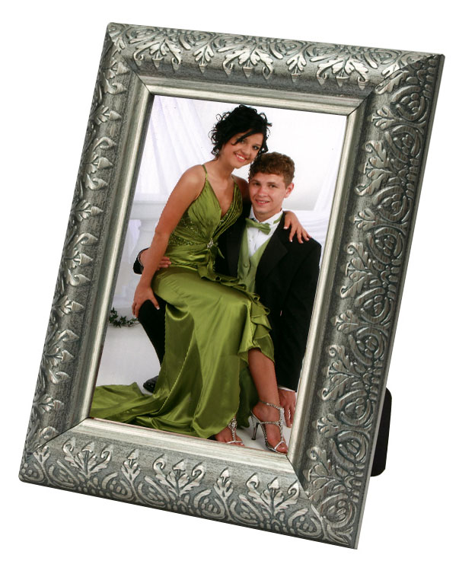
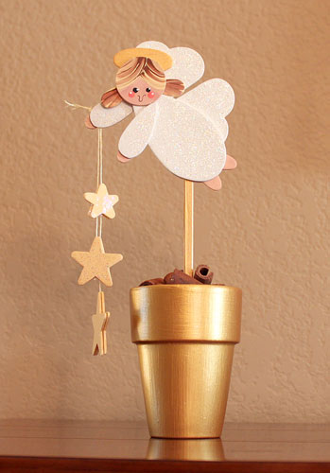
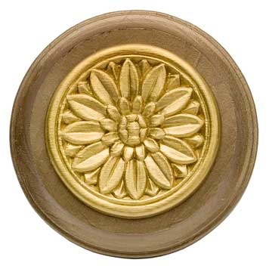
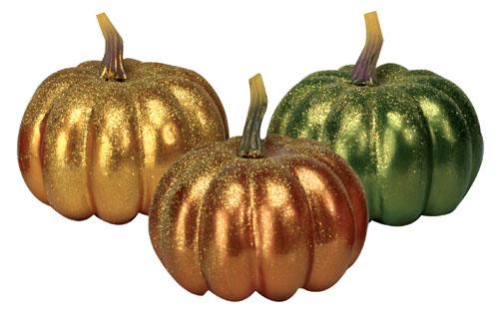

Slide 12
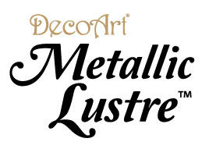
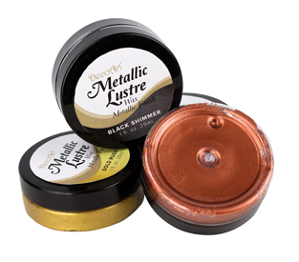
Воск-металлик Metallic Lustre
На водной основе, нетоксичный воск-металлик не портящий внешний вид поверхностей и придающий очень сильный металлический блеск
Высокая концентрация пигментов – покрывает поверхность не оставляя просветов всего за 1 нанесение.
Подходит для нанесения на большинство поверхностей (дерево, металл, неглазурованная керамика, стены, папье-маше, холст) – хорошо подходит для металла. Так как Metallic Luster имеет пастообразную структуру, его нанесение проще контролировать, чем в работе с красками.
Наносится с помощью мягкой тряпочки
или спонжа

Slide 13
Медиум для кракелюра Weathered Wood
Создает кракелюрный эффект при использовании с акриловыми красками Americana или Crafter's – создает эффект состаренного, потрескавшегося дерева на большинстве твердых поверхностей.
Подходит для дерева, папье-маше, пластика, керамики, бумаги, штукатурки
Быстро сохнет, не токсичен
Эффект, достигнутый после высыхания сохраняется – те трещинки, которые появились так и останутся, новые возникать не будут
Может быть покрыть сверху лаком
Как применяется: сначала нанесите базовый слой акриловой краски – цвет по вашему выбору. Дайте краске высохнуть. Покройте поверх краски одним ровным слоем медиума для кракелюра Americana Weathered Wood – не наносите несколько слоев. Дайте высохнуть. Поверх медиума для кракелюра нанесите контрастный слой акриловой краски.
Если вы пропустили какие-нибудь участки при закрашивании – постарайтесь быстро поправить. При использовании медиума Weathered Wood, толщина верхнего слоя краски прямым образом влияет на размер трещинок и на внешний вид создаваемого эффекта. Чем толще верхний слой краски – тем больше будут трещинки.
Если Вы хотите получить эффект мелких трещинок – наносите краску множественными мелкими мазками.
Вы можете состаривать, оттенять или красить поверх высохшей потрескавшейся поверхности до того, как запечатаете окончательно лаком . Либо сделайте легкое покрытие лаком, например, матовым спреем, а потом добавьте оттенок или состаривайте – после этого уже нанесите финальный слой лака. В таком случае последний слой лака должен быть достаточно «тяжелым».
Для очень яркого результата попробуйте черный верхний слой поверх золотой краски-металлик Dazzling Metallics Glorious Gold (DA71) , которую возьмите для первого базового слоя.
С помощью Weathered Wood даже совершенно новой мебели и аксессуарам можно придать вид антиквариата

Slide 14
Медиум для ткани
Медиум для ткани в сочетании с акриловой краской Американа или Крафтерс создает специальную краску для ткани, - устойчивую к стирке и не линяющую.
Медиум улучшает проникновение краски вглубь ткани и обеспечивает прочную связь пигментов и волокон ткани – что помогает предотвратить образование трещинок в рисунке на ткани, выцветание, вытирание или потускнение цветов.
Медиум Fabric Painting подходит как для раскрашивания одежды, так и домашнего текстиля или аксессуаров
Обеспечивает мягкость финальному рисунку и улучшает смешивание или детализацию цветов
Не разбавляет цвет краски.
Не токсичен
Краска должна быть размазана по ткани – достаточным слоем.
Можно добавлять оттенки и детали только пока рисунок остается влажным.
Чтобы сделать рисунок устойчивым, необходимо закрепить через нагрев – можно утюгом, прогладив место рисунка через ткань или через бумагу.
Нельзя проглаживать прямо по рисунку. Температура на утюге должна соответствовать виду ткани, на каждый участок требуется примерно 20-30 секунд тепловой обработки.
После это, выверните изделие на обратную сторону и прогладьте также 20-30 секунд оборотную сторону рисунка.
После этого, изделие вывернутое наизнанку желательно простирать в стиральной машинке на стандартном цикле стирки.

Slide 15
Медиум Paint Adhesion
Используется для того, чтобы акриловая краска «надежно прилипла» к поверхности
Используется для надежного нанесения акриловой краски на любые гладкие и скользкие поверхности, например, на стекло, на глазурованную керамику, на восковые или парафиновые свечи, на гладкий пластик и т.д.

Slide 16
Медиум для состаривания
В первую очередь используется для применения по дереву. Смешиванием с акриловыми красками получается состав – морилка, который при нанесении на дерево создает эффект состаренного дерева. В целом позволяет получить из краски краску-дистресс, - эффект состаривания с более темными и более светлыми участками
Для использования по дереву, папье-маше, штукатурке или неглазированной керамике смешивается в равных пропорциях с акриловой краской.
Может применятся и для металла: данный медиум смешивается с краской для металла (такой, которая не требует грунтовки).

Slide 17
Медиум для создания объема – «утолщения»
Если смешать медиум для создания объема с акриловой краской, то при нанесении краски создается объемный – так можно выделить отдельные детали в дизайне или создать необычную картинку. Например, можно выделить детали цветка, или сделать объемными горы на картине и т.д.
Данный медиум универсален – для того, чтобы использовать его для различных поверхностей, просто смешайте данный медиум с краской, которая подходит для выбранной поверхности.
По умолчанию попробуйте смешать равные части акриловой краски, подходящей для выбранной поверхности и данного медиума. Для работы с данным медиумом отлично подходят краски Американа. Если Вы хотите еще больший объем – чем тот, который получился при смешивании равных долей медиума и краски, Вы можете добавить еще большее количество медиума.
Наносить на поверхность можно с помощи кисти или шпателя. Инструменты очищайте сразу же после использования. Оставьте сохнуть на ночь. Время высыхания зависит от того, каким слоем была нанесена в итоге краска с медиумом.

Slide 18
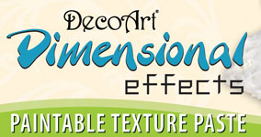
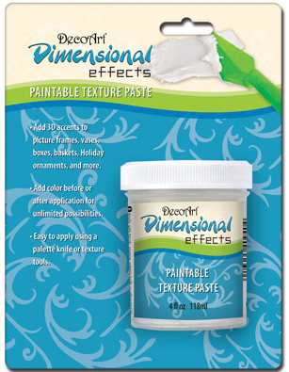
Паста объемный эффект
Эта паста добавляет эффект объема, используется для коллажей или работ в стиле Микс Медиа, а также для рисунков, и создания акцентов в декоре – например, для украшения ваз, стеклянной посуды, рам, мебели, птичьих клеток и тд.
Твердая, но гибкая объемная паста – не трескается, не отваливается. Можно придать ей нужны оттенок добавив краски пока паста влажная, либо покрасить поверх, когда паста уже высохнет.
Когда высыхает приобретает непрозрачный белый цвет.
Можно раскрасить во все возможные цвета, например с помощью краски Americana – или с помощью любой другой акриловой краски
Применение: Хорошо ложится на большинство поверхностей. Наносить тонкими слоями до желаемого объема при помощи шпателя или жесткой кисти.
Окончательно высыхает через 4-12 часов, в зависимости от толщины нанесенного слоя и влажности в помещении. После того, как высохнет – может быть раскрашена.
Может быть разбавлена водой и затонирована добавлением акриловой краски до нанесения на поверхность.
Законченные работы могут быть покрыты сверху лаком, который наносится с помощью кисти или спрея.

Slide 19
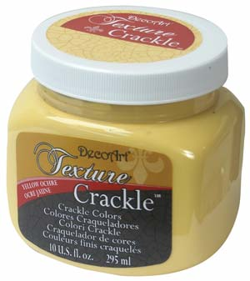
Паста объемный кракелюр
Новый инновационный продукт для создания эффекта кракелюра в различных цветах – 10 цветов пасты
Отлично подходит как для того, чтобы дать новую жизнь старому предмету, так и для того чтобы создать уникальную новую вещь
Непрозрачная текстура легко покрывает неровные или поцарапанные поверхности при нанесении всего одного слоя.
Эффект кракелюра появляется после того, как паста высыхает. Вы можете нарисовать что-то на потрескавшейся поверхности высохшей пасты или затонировать её.
Размер трещинок определяется толщиной нанесенного слоя пасты.
Влажное состояние: как стакко по консистенции, мягкая, кремообразная паста
Высохшая паста: твердая, матовая поверхность с трещинками
Можно рисовать по высохшей поверхности пасты, или нанести тон для получения эффекта состаривания.
Можно использовать трафареты при нанесении пасты:
При помощи инструментов для работы с текстурными пастами можно создать различные поверхности пасты – например, нанести круги, зиг-заги, волны, линии. При использовании инструментов, после нанесения каждой линии необходимо протирать инструмент.
Методы состаривания: Кракелюрная паста может быть заглазурована с помощью средств Elegant Finish Glazes – либо иными другими по вашему выбору. Чтобы приготовить глазуровку, смешайте равные части воды и медиума DecoArt Faux Glazing и добавьте 35% акриловой краски по вашему выбору. После того, как работа высохнет, нанесите кистью глазуровку на поверхность. Сразу же удалите излишний состав с помощью мягкой тряпочки.

Slide 20
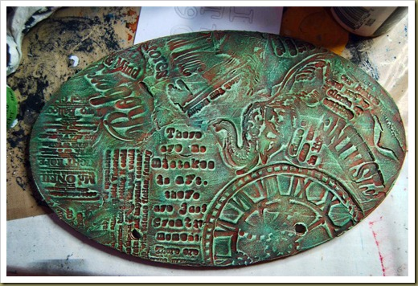
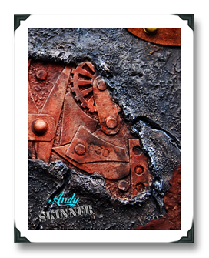
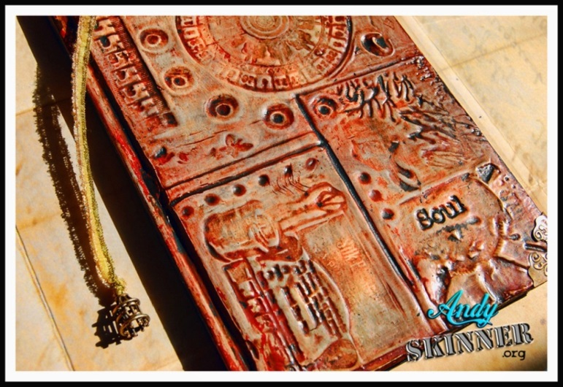
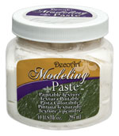
Паста для моделирования
Паста для моделирования
Может тониваться, окрашиваться, любая форма до высыхания

Slide 21
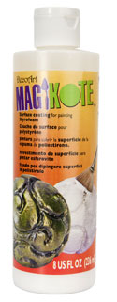
Состав для покраски пенополистерола MagiKote
Состав для покрытия пенополистерола. Можно вырезать фигурки из пенополистерола, или составлять композиции, после того как работа из пенополистерола будет завершена, если покрыть ее MagiKote™ - то поверхность будет гладкой и подготовленной для раскрашивания. Таким образом, с помощью этого состава (а также в зависимости от того, какой краской Вы сверху покроете) MagiKote™, пенополистерол может выглядеть как камень или как керамика - ... При том что фактически использован дешевый и легкий материал. Обычно работать с пенополистеролом не очень просто, так как поверхность неоднородная, и краска ложится на нее «пятнами». Данный состав делает поверхность абсолютно однородной и ровной, после этого работа из пенополистерола идеально подходит для раскрашивания акриловыми красками. Для раскрашивания поверх состава рекомендуются именно акриловые краски, так как растворители применяемые в красках-спреях или в масляных красках могут растворять пенополистерол.

Slide 22
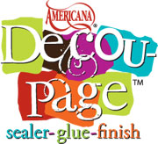
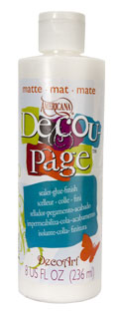
Универсальный клей-лак для декупажа
Универсальное средство для декупажа, создания коллажей, создания работ в стиле микс-медиа, для закрепления собранных паззлов и так далее
В 2х вариантах – матовый и глянцевый
Подходит для нанесения бумаги на картон, папье-маше, дерево, неглазурованную керамику, холст, стекло, штукатурку, пенопласт, ткань и любые другие поверхности.
Выпускается в объемах 60мл, 118 мл, 236 мл, 472мл

Slide 23
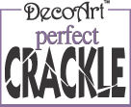
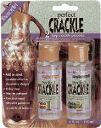
Медиум для кракелюра, однокомпонентный и двухкомпонентный кракелюр
Медиум, который в классическом понимании является «однокомпонентным кракелюром»
Первый слой краски, медиум, второй слой краски
Только поверх краски: Эффект возникает за счет растрескивания верхнего слоя краски
Используется также, как двухкомпонентный кракелюр – поверх фактически готового изделия, после нанесения лака или финального слоя.
Декупаж: слой клея для декупажа – бумага – закрепить лаком или верхним слоем для декупажа. После высыхания нанести одношаговый кракелюр, дать высохнуть. Поверх нанести тонирующий состав (например, акриловая краска + медиум для состаривания)
Классический двухкомпонентный кракелюр – наносится поверх готовой работы или законченного изделия, например, работы в технике декупаж после нанесения поверх бумаги лака или финишного слоя
Трещинки возникают за счет растрескивания верхнего слоя лака

Slide 24
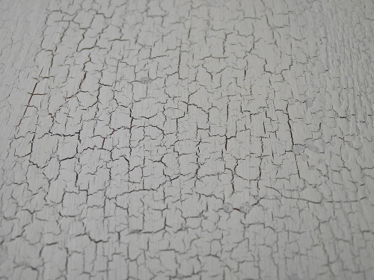
Пример использования медиума для кракелюра
2 контрастных слоя краски, между ними медиум
Каждый слой должен быть хорошо просушен до нанесения следующего
Внешний вид трещинок зависит от толщины ВЕРХНЕГО слоя краски (чем тоньше – тем меньше и аккуратнее трещинки), а также от направления нанесения мазков верхнего слоя краски

Slide 25
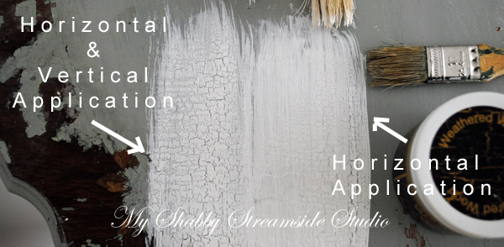
Пример использования медиума для кракелюра
Универсальное средство для декупажа, создания коллажей, создания работ в стиле микс-медиа, для закрепления собранных паззлов и так далее
В 2х вариантах – матовый и глянцевый
Подходит для нанесения бумаги на картон, папье-маше, дерево, неглазурованную керамику, холст, стекло, штукатурку, пенопласт, ткань и любые другие поверхности.

Slide 26
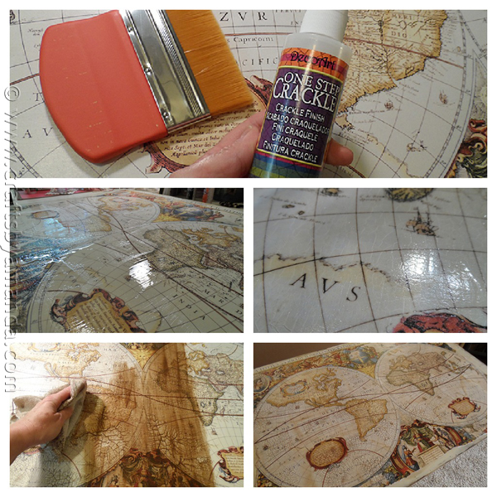
Пример использования одношагового кракелюра
В данном примере – декупажная работа. Поверх наклеенной бумажной карты наносится верхний слой декупажного состава.
После того как верхний слой клея для декупажа высох – нанесен одношаговый кракелюр
Видно что появились трещинки на прозрачном одношаговом кракелюрном составке
Поверх тряпочкой наносится тонирующий состав – краска+медиум для состаривания, или просто разбавленная водой краска
Лишний тонирующий слой аккуратно убираем тряпочкой – до того, как он полностью высохнет

Slide 27
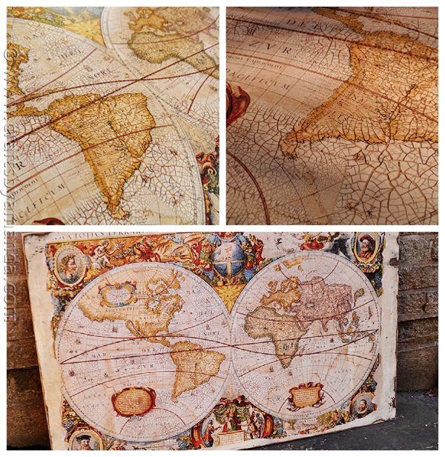
Пример использования одношагового кракелюра
Одношаговый кракелюр может использоваться фактически так же как двухкомпонентный кракелюр – но стоит дешевле!
Американские мастерицы отмечают данный продукт как один из самых любимых
Достигнутый эффект – очень красивый!

Slide 28
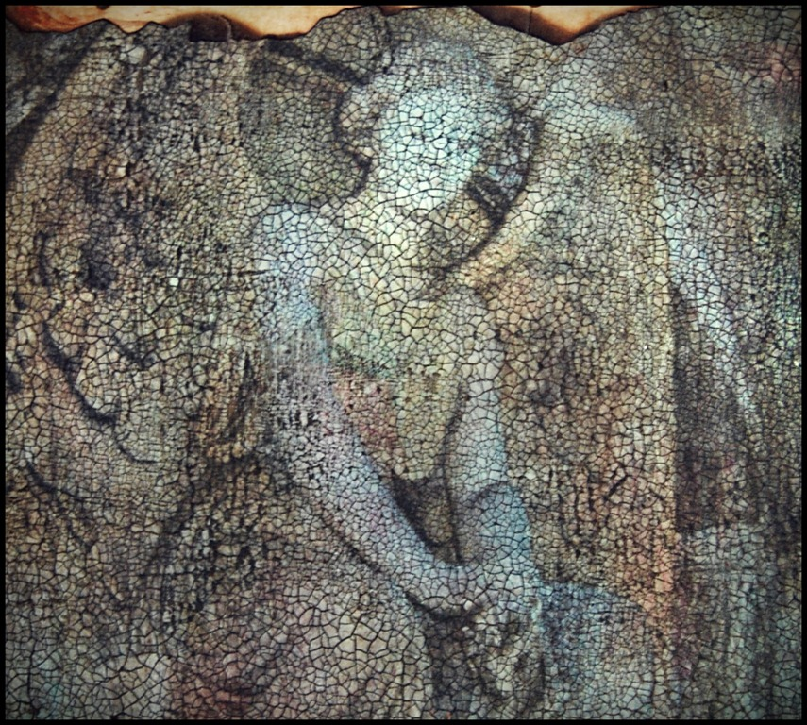
Пример использования двухшагового кракелюра
Мелкие красивые трещинки
Для проявления трещинок надо наносится затирка или морилка, стирается лишнее

